Slide 1
BÁSTI LAJOS 100
A 20. század egyik legmeghatározóbb és legszebben beszélő magyar színésze.
Básti Lajos 100. születésnapját ünnepeljük 2021. november 17-én online kiállításunkon.

Slide 2
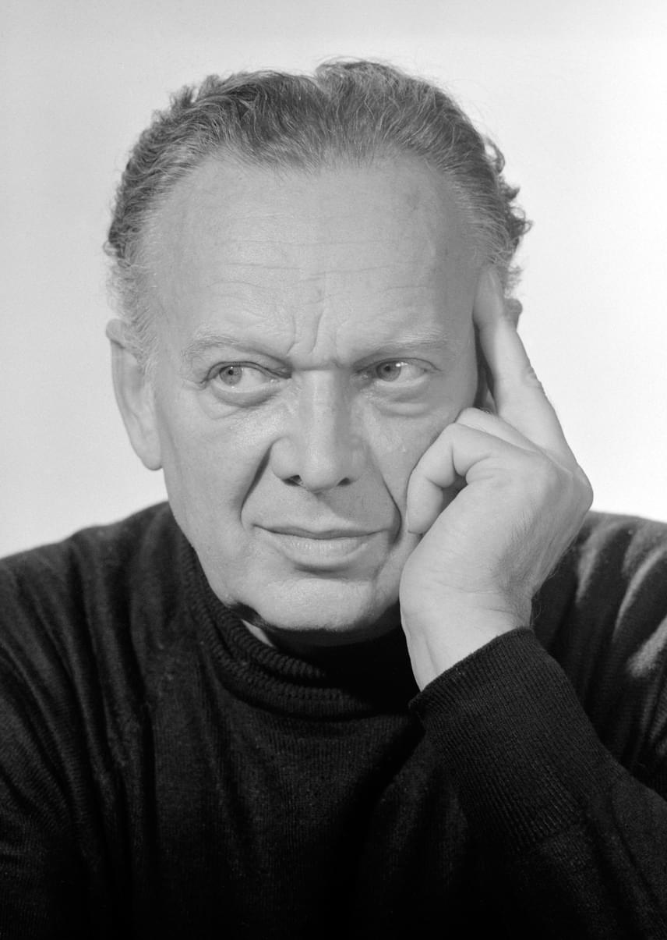
A kezdetek kezdetén
Básti Lajos 1919. november 16-án, pontosan 100 éve, látta meg a napvilágot Berger Lajos néven.
16 éves korában, apja, aki rövidáru kereskedő volt elhagyta a családot, így a fiatal Básti (Berger) Lajosra, illetve beteg édesanyjának gondjára maradt a bolt
Szülővárosában, Keszthelyen a gimnáziumi évei alatt szerette meg az irodalmat
A Színiakadémiára való jelentkezésekor Ódry Árpád egyetlen Ady-vers meghallgatása után vette fel őt…

Slide 3
Diplomája megszerzése után a fiatal színész a Bárdos Artúr Belvárosi Színházban kezdte meg pályafutását
1941-ben még játszott a Magyar és az Andrássy Színházban, ezután viszont a háború végéig nem léphetett színpadra
Megfordult a fejében, hogy Londonban csinál karriert, végül mégis hazatért
1935
1941
1945
Munkaszolgálatai között könyvkiadással és írással foglalkozott
1937
A Nemzeti Színház szerződtette, ezzel kezdődött meg Básti Lajos életének és magának a magyar színjátszásnak is egy meghatározó és dicsőséges kora
A Vígszínházba szerződött, azonban 1939-40-ben már alig kapott szerepeket a zsidótörvények miatt

Slide 4
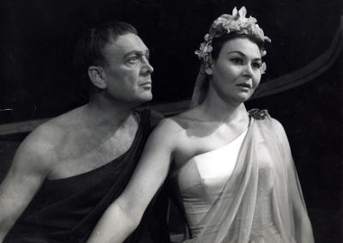
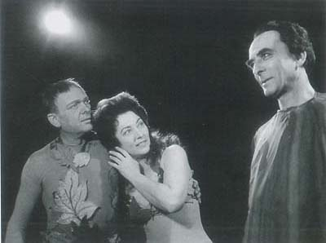
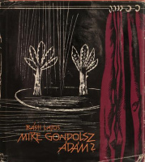
Mire gondolsz, Ádám? - A Nemzetis évek
Miután 1945-ben leszerződtették a Nemzeti Színháznál, négy évnyi kitérőt leszámítva haláláig vezető színésze maradt
Másfél évtizedig játszotta Ádámot Madách Imre Az ember tragédiája című drámájában, Gellért Endre klasszikus rendezésében
Ádám szerepét négyszázötvenszer játszotta el, ehhez kapcsolódóan még könyvet is írt Mire gondolsz Ádám? címmel

Slide 5
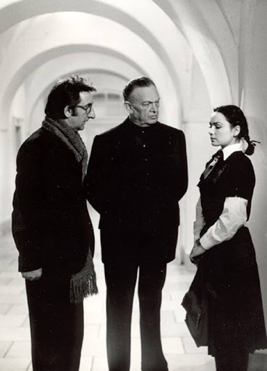
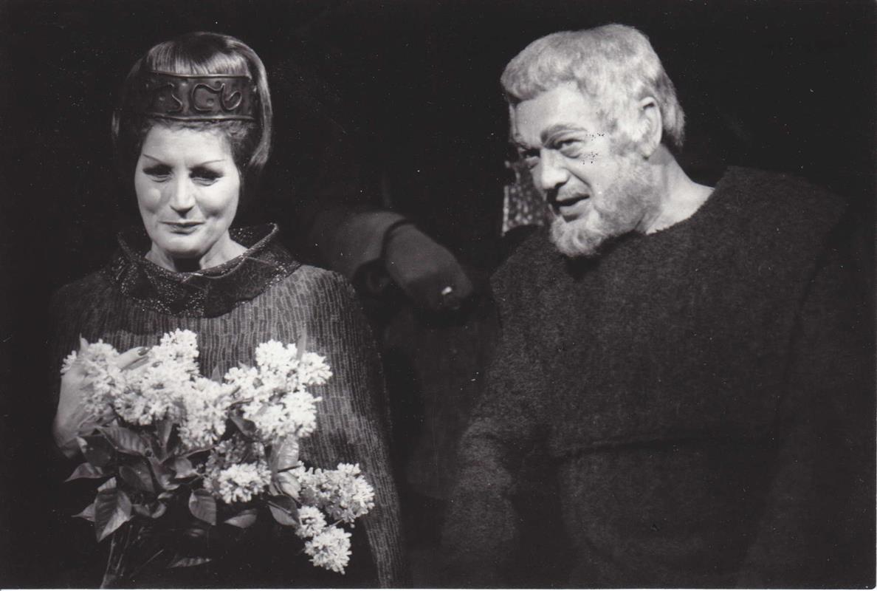
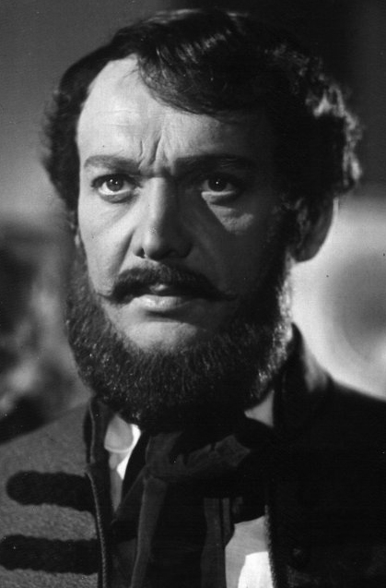
A pálya csúcsán
Ádámon kívül még számos legendás szerepet alakított többek között volt Csongor, Bánk bán, Shakespeare drámákban Hamlet, Antonius, Brutus és a Nemzeti 1965-ös lebontása előtti utolsó darabban ő játszotta Lear királyt
Egyik legkiemelkedőbb szerepe volt a fonetikatanár Higgins professzor Shaw Pygmalionjában, ezt a szerepet később az Operettszínház My Fair Ladyében is megformálta
A színházon kívül filmekben és televíziós műsorokban alakított maradandót (Feltámadott a tenger, Merénylet, Kőszívű ember fiai, Butaságom története, Egy magyar nábob, Beszterce ostroma, Abigél)

Slide 6
Básti, mint Higgins pofesszor - My fair lady

Slide 7
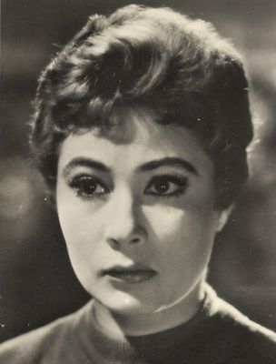
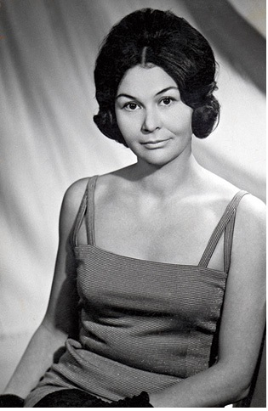
Házasélete
1939-ben veszi feleségül az egyik legszebb magyar színésznőnek tartott Ferrari Violettát, aki 19 évesen pont 19 évvel volt fiatalabb Bástinál. Öt év múlva sajnálatos módon elválnak
Básti Lajos második házasságát szintén egy színésznővel kötötte, Zolnay Zsuzsával, aki 21 évvel volt fiatalabb nála, és aki főiskolán tanítványa volt
Zolnay Zsuzsa
Ferrari Violette

Slide 8
A magyar nyelv művésze
Básti Lajost nem hiába tartották a huszadik század egyik legszebben beszélő magyar emberének, művésze volt a szép magyar nyelvnek
A Színházművészeti főiskolán beszédtechnikát tanított, színészek nemzedékei tanulták tőle a tiszta szövegmondást

Slide 9
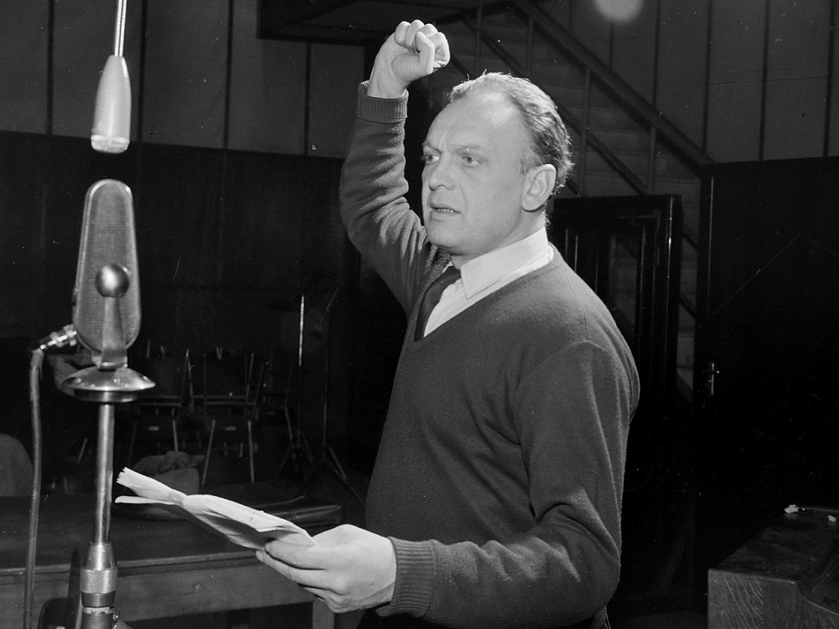
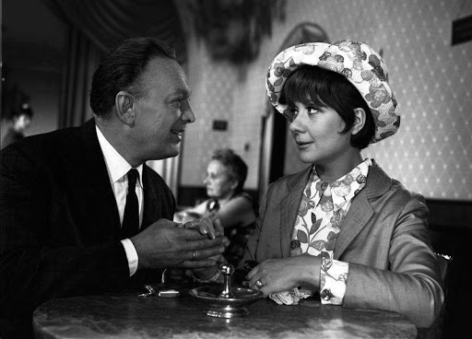
A megtestesült kifinomultság
A csodás orgánum és gyönyörű szép beszéd mellett sugárzott belőle az előkelőség
Mindig adott magára, megjelenésére, elegáns volt és fegyelmezett
Fellépésével egyfajta nemességet, a magára adó ember önérzetét testesítette meg, méltósága belülről áradt

Slide 10
Végjáték
A Kossuth-díjjal elismert, immáron nagy hírnévnek örvendő színésznél 1965-ben (65 évesen) diagnosztizáltak tüdőrákot
Dacolva a betegséggel, fantasztikusan alakította az Abigélben a szigorú iskolaigazgatót, Torma Gedeont
1977. június 1-én, mindössze 65 évesen távozott el az élők sorából
Lányából, Básti Juliból apja tudta nélkül lett színész, ma már egyik vezető, szintén Kossuth-díjas, színésznőnk

